Slide 1
مُحَادَثَةٌ عَنْ سُورَةِ الإِنْسَانِ
Dr. Ehab Atta

Slide 2
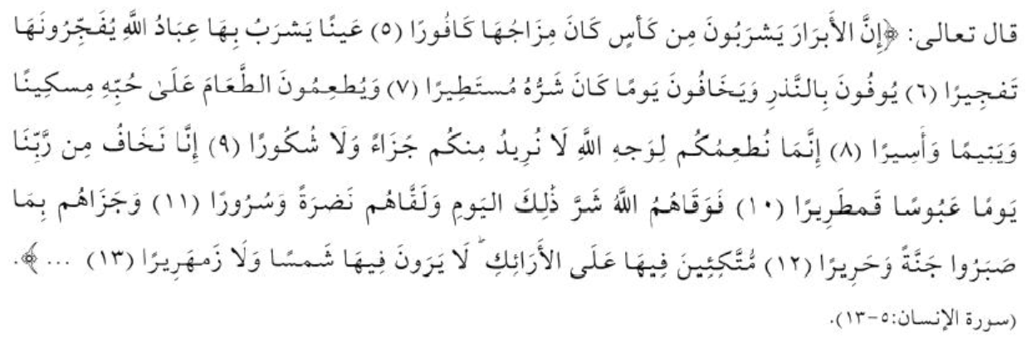

Slide 7
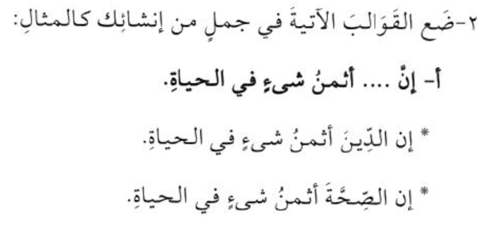

Slide 8
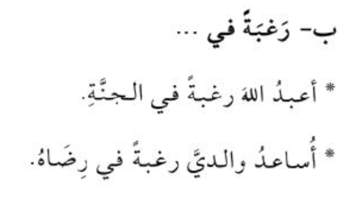

Slide 9
